Slide 1
الخلايا الكهروضوئية العائمة لانتاج الهيدروجين الاخضر وحماية بحيرة المنزلة من اثار التغيرات المناخية
Floating Photovoltaics Platform to Produce Green Hydrogen and Protect EL-Manzala Lake form Climate Change Impacts
Islam Amin Professor NAME dept., Port Said Univ., Egypt. NAOME dept., University of Strathclyde, UK.
CEO of Consulting Engineering Bureau (CEB) Email: (i.amin@strath.ac.uk )
Web: www.CEBuniversal.uk
اسلام احمد امين
استاذ دكتور فيقسم الهندسة البحرية وعمارة السفن في كلا من
كلية الهندسة جامعة بورسعيد بمصر.
كلية الهندسة جامعة ستراثكليد بالمملكة المتحدة.
مدير المكتب الاستشاري الهندسي بمصر والمملكة المتحدة
Email: (i.amin@strath.ac.uk )
Web: www.CEBuniversal.uk
المبادرة الوطنية للمشروعات الخضراء الذكية

Slide 2
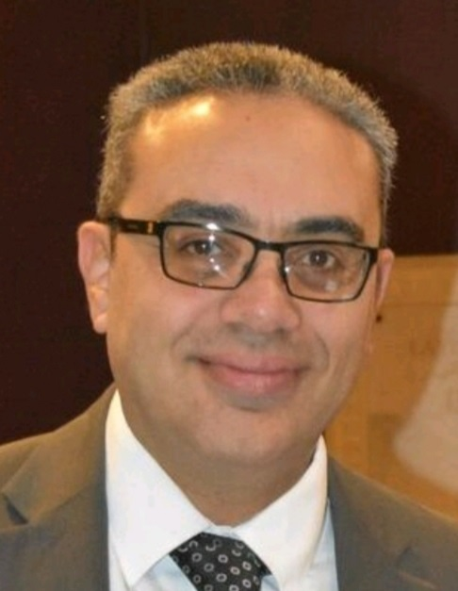
عن مقدم المشروع
Name: Islam Ahmed Amin
Date of birth : 16 July 1979.
Current positions:
Form 2022, Professor in Naval Architecture and Marine Engineering, Port Said University, Egypt.
Form 2012 Research Associated in Naval Architecture, Ocean and Marine Engineering, Strathclyde University, Glasgow, UK.
General Manger of Consultant Engineering Bureau (CEB).
Working in Marine Renewable Energy field from 2012.
Ph.D. 2011 entitle of “Efficiency of Wing-In-Ground Marine Crafts”.
M.Sc. 2006 entitle of “Hydrodynamic Design Aspects of High Speed Marine Crafts”.
B.Sc. 2001 honour's grade for Suez Canal University.
Secondary school 1996: excellent grade (96.2%) for Port Said Military School.
Published more than 40 conference, book chapters and journal papers.
https://scholar.google.com/citations?user=x5ow_08AAAAJ&hl=en
https://orcid.org/0000-0003-0758-5630
https://www.scopus.com/authid/detail.uri?authorId=57217016463
https://publons.com/researcher/2141159/islam-a-amin/
Joint nine R&D Project between Egypt and UK.
Working in marine consultancy field from more than 25 years through Consultant Engineering Bureau.

Slide 3
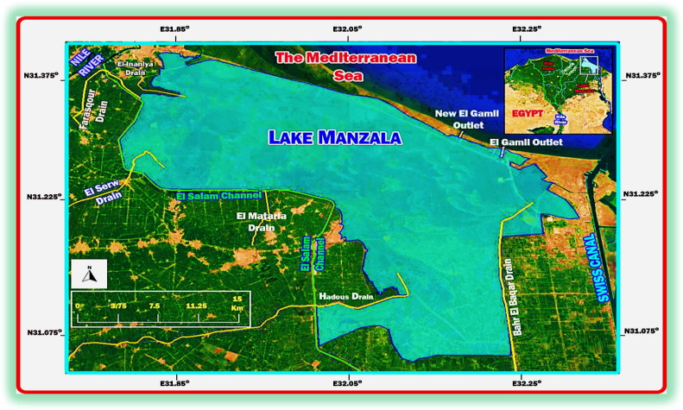
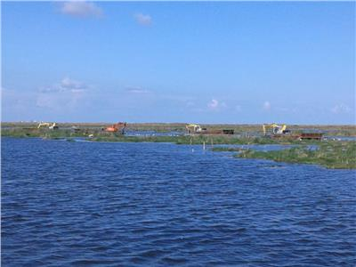
مقدمة
يعتبرقطاع الطاقة المصري محرًكا رئيسًيا للتنمية الاجتماعية والاقتصادية في مصر بحصة 13٪ من الناتج المحلي الإجمالي ومصر لديها أجندة طموحة للتنمية المستدامة في مجال الطاقة بحلول عام 2030 وذلك بزيادة الاعتماد على الطاقة النظيفة والمتجددةو علي رأسهم انتاج الهيروجين الاخضر حيث وقعت مصر مذكرات تفاهم لانتاج الوقود النظيف لما له من اهمية اقتصادية عالية في استخدامة في صناعة الاسمدة والعديد من الصناعات التطبيقية الحديثة.
كما ان مصر تولي اهمية قصوي بالحفاظ علي مواردها المائية وانهارها وبحيراتها من التلوث وتأثير التغيرات المناخيةو ان بحيرة المنزلة ببورسعيد خير مثال علي استثمار الدولة في الحفاظ علي البيئة البحرية وتنظيف البحيرات الشمالية.
مصر لديها تاريخ طويل لاستخدام أنظمة الخلايا الكهروضوئية الأرضية في مختلف التطبيقات البعيدة خارج الشبكة. ومع ذلك ،فإن هذه الانظامة لها قيود تشغيل بسبب كفاءتها المنخفضة (6-18 ٪ وتقطع الامداد خصوصا خلال ساعات الليل وعدم القدرة على التنبؤ بالانتاج في بعض الاحيان، واحتياجها لمساحات أرض كبيرة قد تكون غير متوفرة او عالية التكلفة في محافظات ساحلية مثل بورسعيد والحساسية لدرجة حرارة الخلية (تنخفض الكفاءة بنسبة 5.0٪ لكل 1 درجة مئوية) مما يقلل كفائتها خصوصا في فصل الصيف.
من خلال فهمنا لطبيعة التأثيرات الضارة للتغيرات المناخية ومن منطلق الحفاظ علي بحيرة المنزلة والتقليل من استخدام الوقود الاحفوري تم اقتراح حل مبتكر لانتاج الهيدروجين الاخضر من الخلايا الشمسية العائمة علي سطح البحيرة التي لها دور مزدوج وهو الحفاظ علي موارد البحيرة المائية من الجفاف تيجة البخر الزائد خلال شهور الصيف و توليد الوقود النظيف واستغلال المساحات الشاسهة للبحيرة.

Slide 4
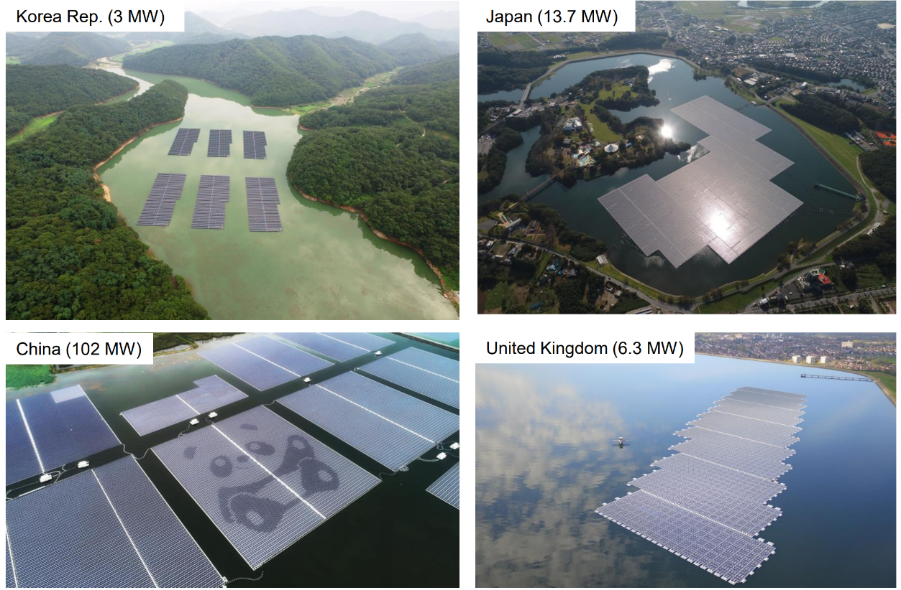
فكرة المشروع
نقترح مشروع مبتكر و فعال باستخدام الخلايا الكهروضوئية العائمة لانتاج الهيدروجين الاخضر والامونيا حيث ان الخلايا العائمة لديها كفاءة أفضل بنسبة 11٪ مقارتا بالخلايا الارضية، حيث يهدف هذا المشروع إلى تطوير حل مبتكر وهو محطة طاقة عائمة متكاملة يتم التحكم فيها ومراقبتها بواسطة انظمة تحكم ذكية للحركة في تتبع اشعة الشمس والتحكم في ساعات وقدرات الانتاج للمحطة.
انتاج الخلايا الشمسية يغذي ألكتروليزر المسؤول عن فصل الهيدروجين من المياة وتخزينة في تنكات مخصوصة مصصمة لهذا الغرض.
المحطة المبتكرة لديها عدد من الفوائد الاجتماعية والاقتصادية مثل الكفاءة العالية مقارنا بالخلايا الارضية، واستخدام نظام التبريد الحراري الطبيعي من المسطحات المائية، واستقرار الانتاج وتحويلة لهيروجين اخضر او امونيا وانتاج اكسوجين يمكن استخدامة صناعيا ،وإمكانية التحكم بأنظمة ذكية، وحماية النظام البيئي للبحيرات من تغير المناخ عن طريق الحماية من أشعة الشمس المباشرة وتقليل تأثير التبخرونموالطحالب البطيء.
مشاريع خلايا شمسية عائمة في بعض الدول وما تمثله من مردود اقتصادي وبيئي

Slide 5
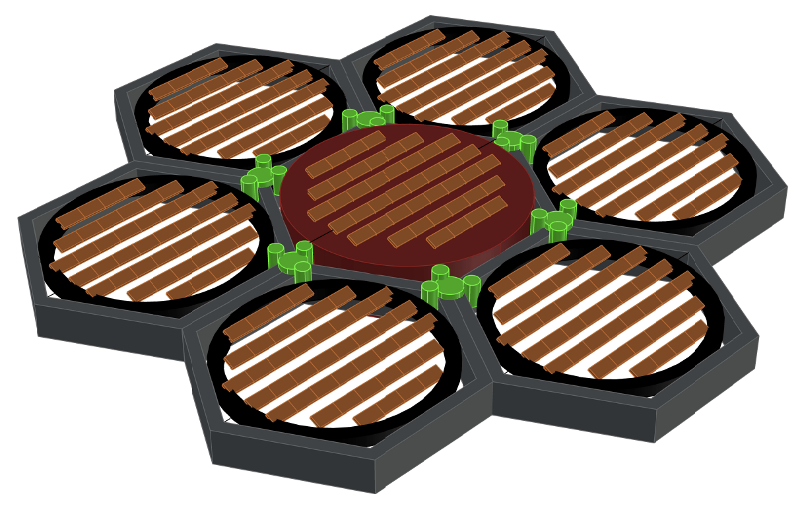
النموذج المقترح
الفئة المستفيدة من المشروع
الدولة بتوفير مصدر مستدام ونظيف للطاقة.
القطاع الخاص متمثل في قطاعات الصناعة لهذا المنوذج.
سكان المناطق النائية حول البحيرات التي تفتقد للطاقة نتيجة بعدها عن الشبكات القومية.
حماية جميع البحيرات المصرية من خطر التغيرات المناخية وخصوصا البحيرات العذبة.
حماية المخزون المائي لمصرفي بحيرة ناصر وبحيرة توشكي من البخرممكن ان يوفر لمصرمليارات االمياة المكعبة سنويا من اثر تقليل نسبة البخر.
قطاع الهيدروجين الاخضر وتحويله لامونيا لازم لانتاج الاسمدة.
الميزة التنافسية للمشروع
أثر المشروع الاقتصادي والاجتماعي والبيئي
ممكن ان يتحول الي مشروع قومي لحفظ جميع البحيرات المصرية من خطر التغيرات المناخية وخصوصا البحيرات العذبة مثل توشكي وبحيرة السد لما له من اثر بيئي ايجابي ومردود اقتصادي جيد.
مصدر طاقة مستدامة ونظيفة وما لها من مردود بيئي في تقليل الانبعاثات الاضارة
توفير فرص عمل كبيرة لانه سهل التنفيذ.
مشروع حديث لم ينتج في مصر مسبقا.
يعتمد علي نظام التكرار والانتاج الكمي فهو عبارة عن module يمكن تكراره وتجميعه
مشروع صديق للبيئة وينتج طاقة كهربائية نظيفة يتم تحويلها الي هيدروجين اخضر.
يحافظ علي مخزون المياة في البحيرات من البخر بعمل ستار عاكس لاشعة الشمس.
نظام ذكي للتشغيل والتحكم.
خامات المحطة من خامات رخيصة نسبيا ومعظمها منتج مصري متوفر.

